Slide 1
Доклад - выступление уполномоченного по охране труда первичной профсоюзной организации преподавателей и сотрудников БПОУ ОО «Орловский техникум путей сообщения им. В.А. Лапочкина» Маркешиной Марии Владимировны «Обеспечение безопасности и охраны труда в техникуме»

Slide 2
Жизнь, здоровье, безопасность обучающихся и сотрудников – одно из важнейших направлений работы уполномоченного по охране труда первичной профсоюзной организации нашего техникума. Охрана труда в БПОУ ОО «Орловский техникум путей сообщения им. В.А. Лапочкина» – это комплекс мероприятий, направленных на сохранение жизни и здоровья работников и обучающихся в процессе трудовой деятельности и образовательного процесса, включающий нормативно-правовые, организационно-технические и санитарно-гигиенические мероприятия.

Slide 3
Моя деятельность как уполномоченного по охране труда в 2024 году за период (март – декабрь) была направлена на улучшение условий охраны труда в техникуме, повышение осведомленности сотрудников о правилах безопасности, а также соблюдение законодательства в этой области. В рамках выполнения обязанностей уполномоченного по охране труда был организован: - Контроль за своевременным проведением инструктажей по охране труда. - Контроль за проведением своевременных медицинских осмотров. - Контроль за укомплектованием медицинских аптечек. - Сверка сроков обучения сотрудников по охране труда. - Анализ документов по специальной оценке условий труда. По результатам проверок грубых нарушений не выявлено. Даны рекомендации по дальнейшему улучшению безопасности труда на рабочих местах.

Slide 4
В течение 2024 года медицинские осмотры сотрудники техникума проходили согласно утвержденному графику в медицинском центре «Профэксперт». Было потрачено 261100 руб. Также для сотрудников и обучающихся техникума был организован профилактический медицинский осмотр (диспансеризация) в БУЗ ОО «Городская поликлиника №1».
Укомплектованы аптечки, закуплены медикаменты на сумму 30700 рублей. В 2024 году прошли обучение по охране труда 2 человека (3600 рублей).

Slide 5
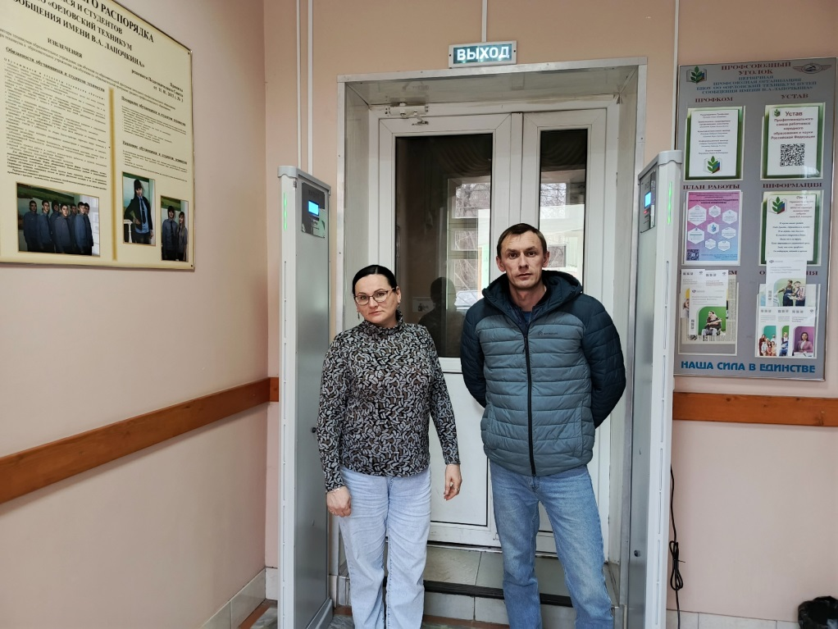
Для информирования сотрудников в случае угрозы безопасности в БПОУ ОО «Орловский техникум путей сообщения им. В.А. Лапочкина» установлено речевое оповещение по двум корпусам. Это еще один шаг к созданию безопасной среды в техникуме.
Так же в целях безопасности сотрудников и обучающихся установлены при входе в техникум стационарные металлоискатели.

Slide 6
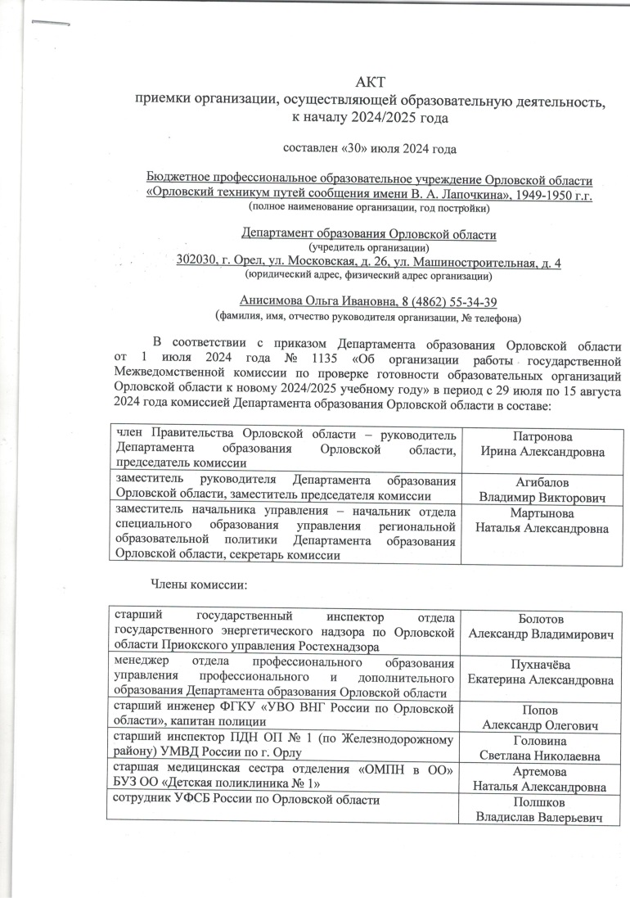
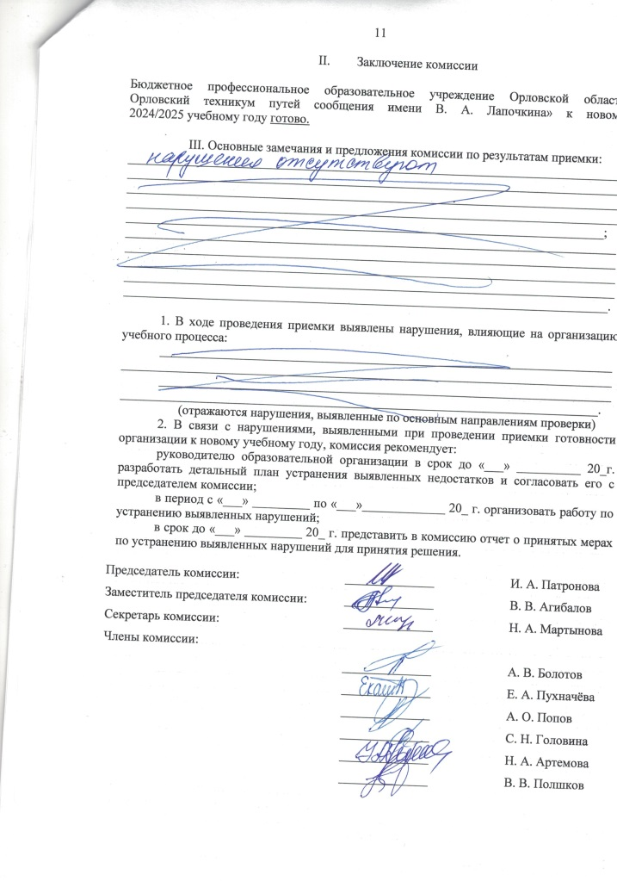
30 июля 2024 года проходила проверка готовности техникума к началу 2024/2025 года. По результатам приемки составлен акт. Нарушений не выявлено.

Slide 7
В 2025 году будет организовано бесплатное обучение 3-х сотрудников по охране труда за счет областного бюджета.
В декабре 2024 года проведены переговоры с организацией на проведение бесплатной специальной оценки условий труда. Реализация планируется в первом квартале 2025 года.

Slide 8
В декабре 2024 года успешно прошло обучение сотрудников, направленное на получение знаний и навыков в оказании первой помощи пострадавшим в экстренных ситуациях. Занятия включали в себя как теоретическую, так и практическую часть.
Рис. 1 (Правила наложения жгута, при кровотечениях)

Slide 9
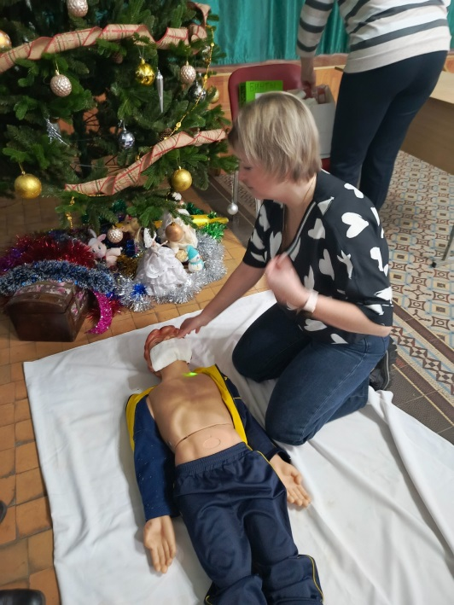
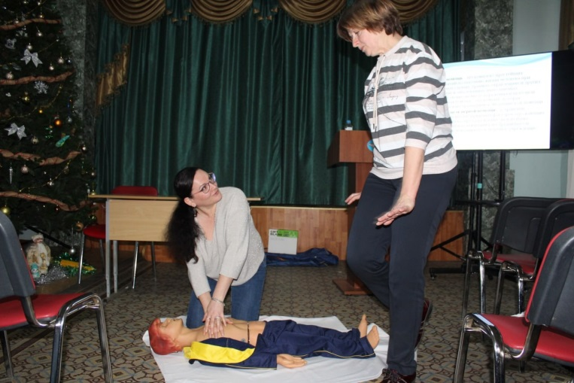
В декабре 2024 года успешно прошло обучение сотрудников, направленное на получение знаний и навыков в оказании первой помощи пострадавшим в экстренных ситуациях. Занятия включали в себя как теоретическую, так и практическую часть.
Рис. 2.3.4 (Техника проведения искусственной вентиляции легких и непрямого массажа сердца)

Slide 10
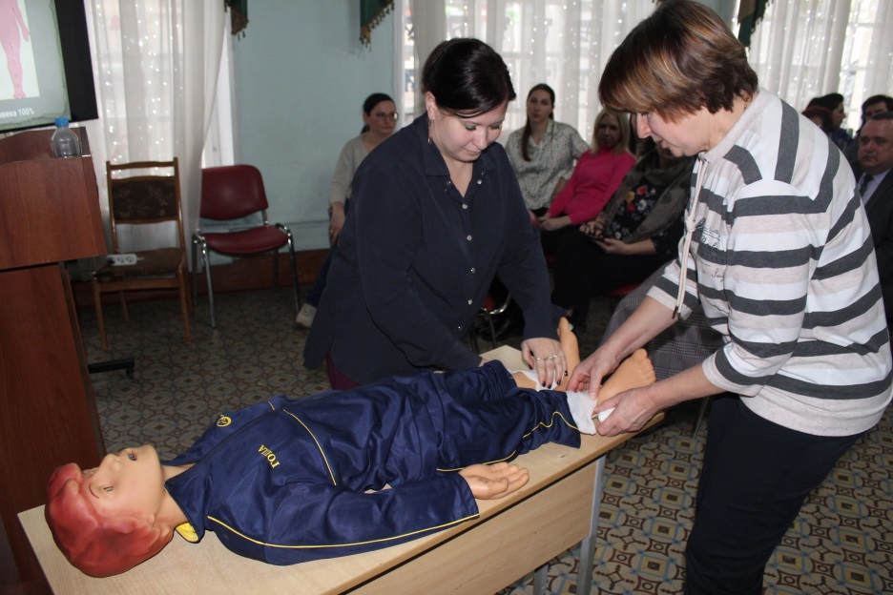
В декабре 2024 года успешно прошло обучение сотрудников, направленное на получение знаний и навыков в оказании первой помощи пострадавшим в экстренных ситуациях. Занятия включали в себя как теоретическую, так и практическую часть.
Рис. 5, 6 (Техника наложения крестообразной повязки на голеностоп)

Slide 11
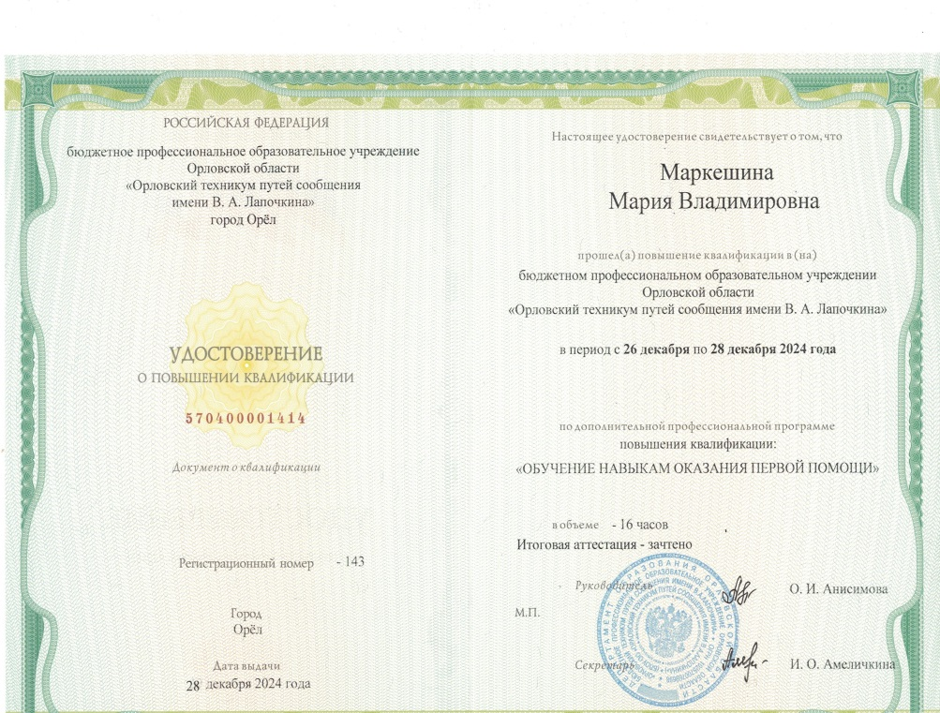
В декабре 2024 года успешно прошло обучение сотрудников, направленное на получение знаний и навыков в оказании первой помощи пострадавшим в экстренных ситуациях. Занятия включали в себя как теоретическую, так и практическую часть.
Информация о проведении обучения размещена на странице «Наш профсоюз» на официальном сайте техникума
https://otpsl-prof.obr57.ru/novostnoi-blok/
и в группе ВК «ППО преподавателей и сотрудников БПОУ ОО «Орловский техникум путей сообщения им. В.А. Лапочкина» https://vk.com/public218341630?w=wall-218341630_1145

Slide 12
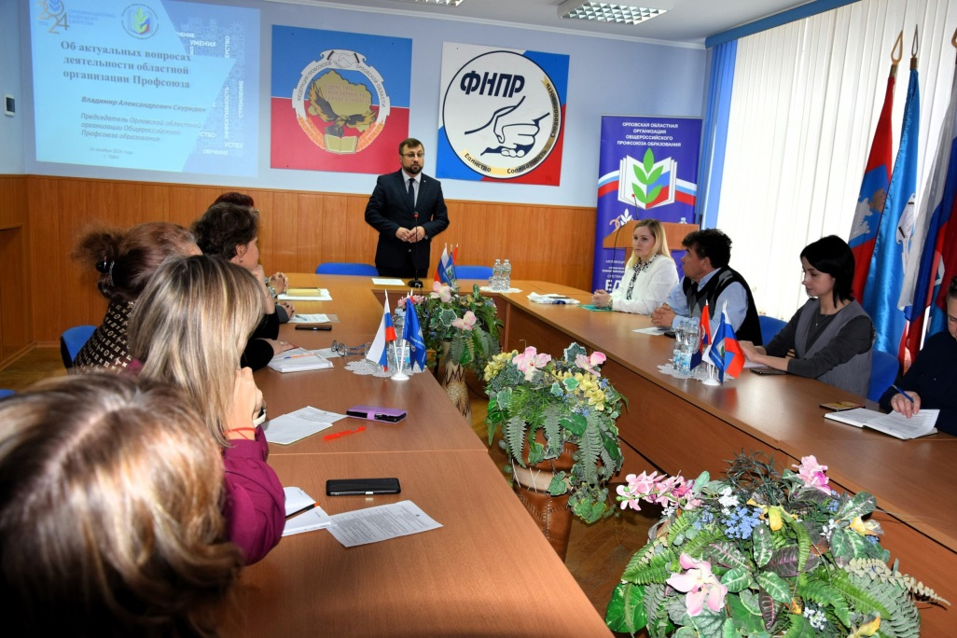
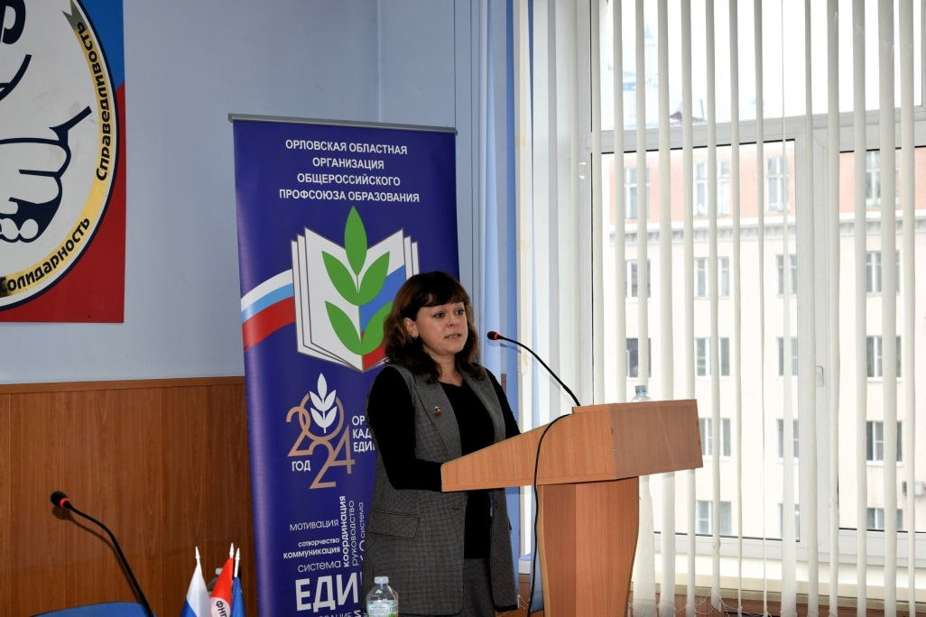
24 октября 2024 года я принимала участие в семинаре-совещании для внештатных правовых и технических инспекторов труда, а также уполномоченных по охране труда. Организатором данного мероприятия была Орловская областная организация Общероссийского Профсоюза образования. На семинаре делились практическим опытом работы по совершенствованию региональной системы управления охраной труда, а также рекомендациями по обеспечению здоровых и безопасных условий труда для работников организаций области.
информация размещена на странице «Наш профсоюз» на официальном сайте техникума https://otpsl-prof.obr57.ru/novostnoi-blok/ и в группе ВК «ППО преподавателей и сотрудников БПОУ ОО «Орловский техникум путей сообщения им. В.А. Лапочкина» https://vk.com/public218341630?w=wall-218341630_1063

Slide 13
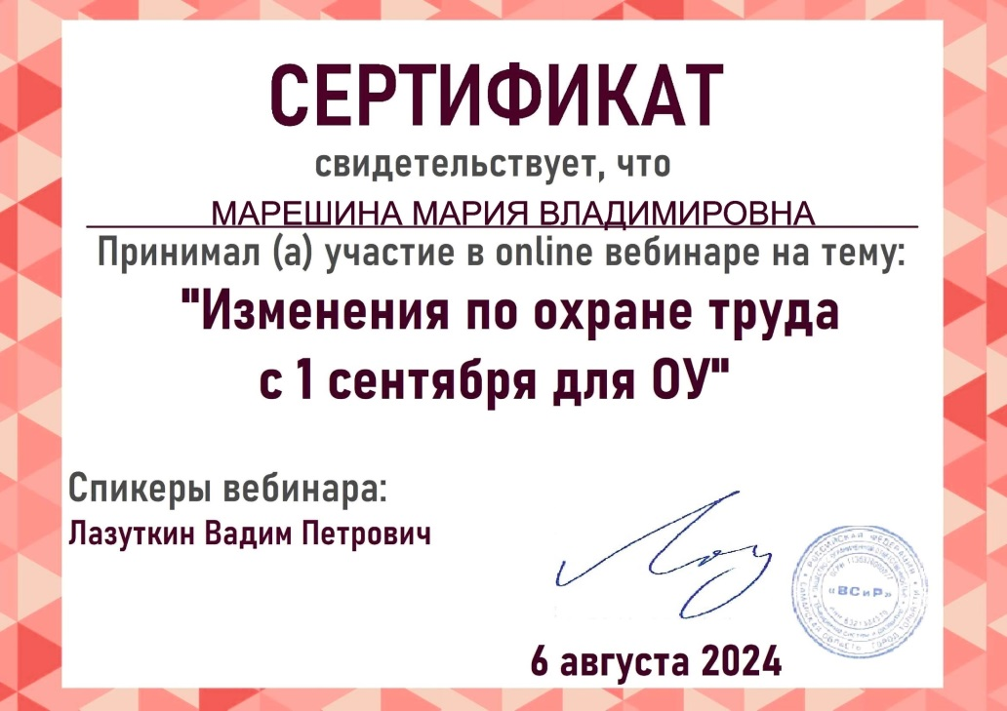
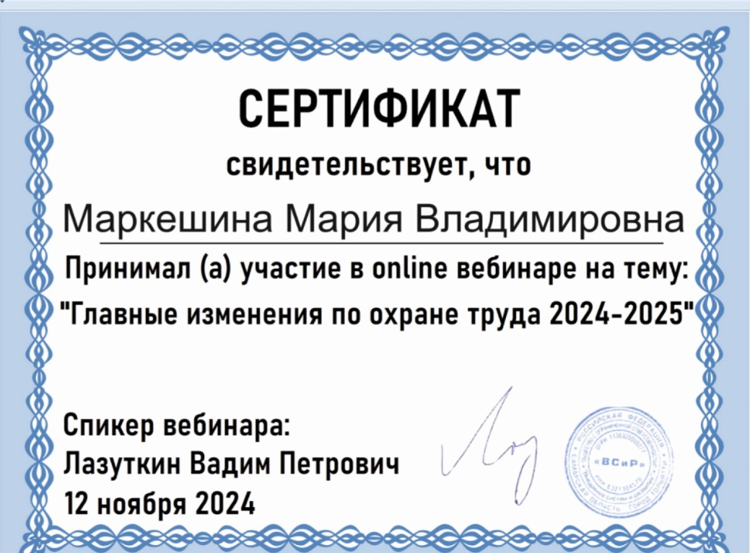
В течение 2024 года принимала участие в онлайн-вебинарах по охране труда

Slide 14
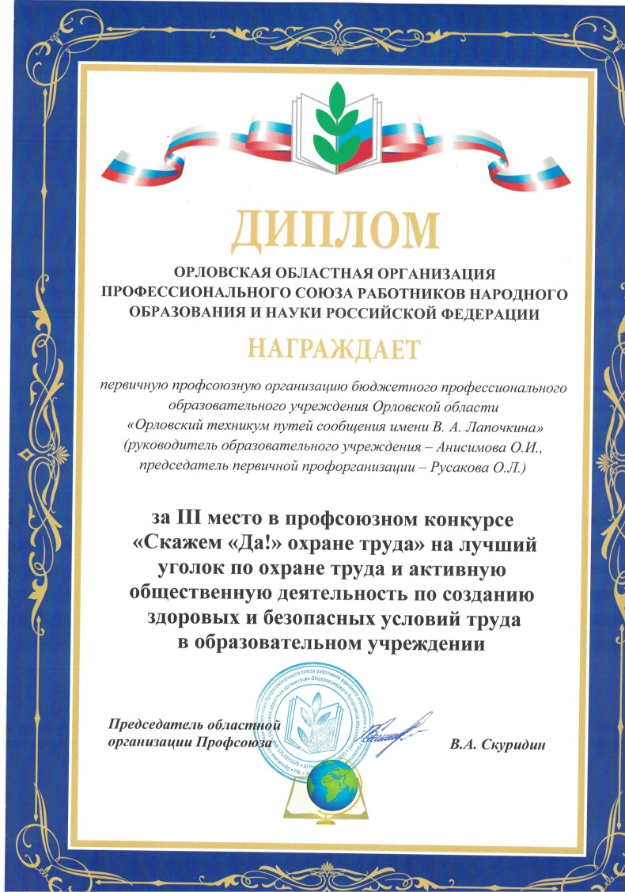
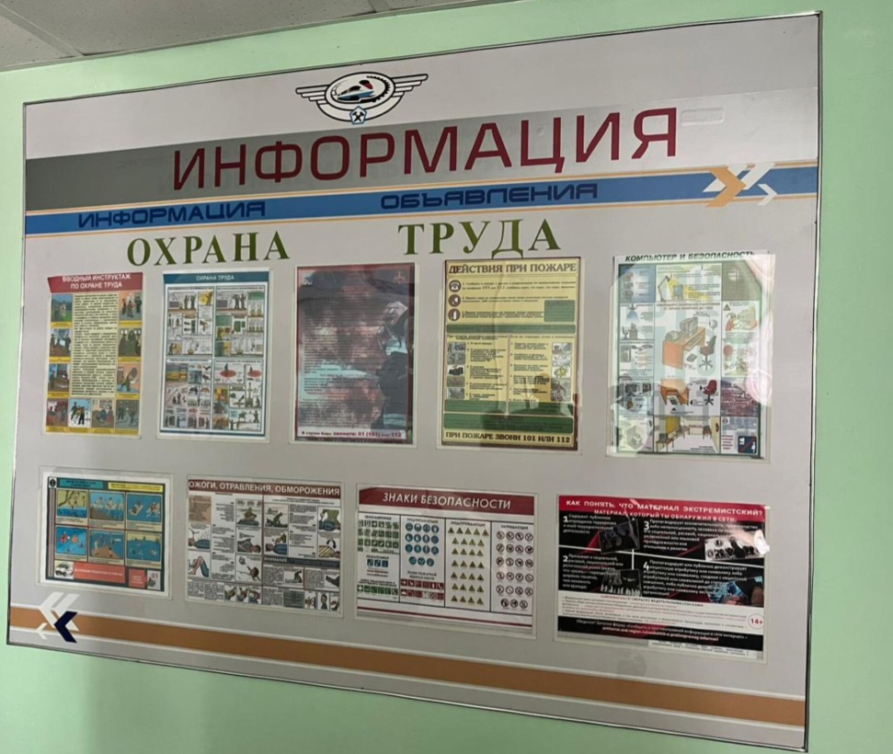
БПОУ ОО «Орловский техникум путей сообщения им. В.А. Лапочкина» принимал участие в конкурсе Орловской областной организации Общероссийского Профсоюза образования, посвященном Всероссийскому Дню охраны труда «Скажем Да – охране труда», и занял почетное третье место.
информация размещена на странице «Наш профсоюз» на официальном сайте техникума https://otpsl-prof.obr57.ru/novostnoi-blok
/ и в группе ВК «ППО преподавателей и сотрудников БПОУ ОО «Орловский техникум путей сообщения им. В.А. Лапочкина»
https://vk.com/public218341630?w=wall-86670911_3230

Slide 15
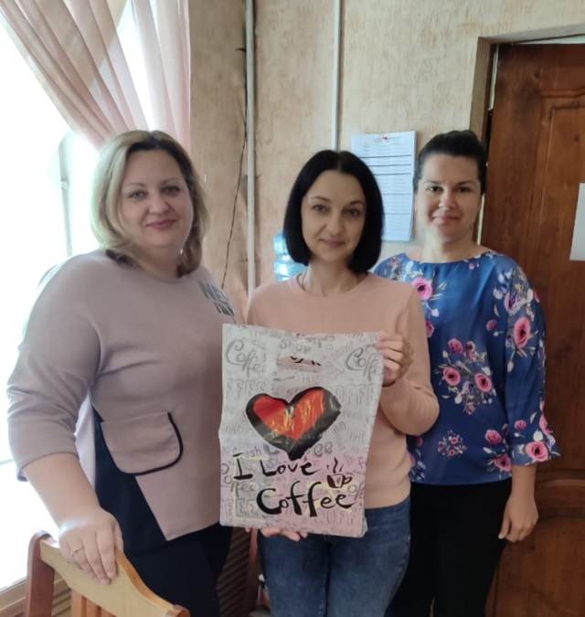
28 апреля 2024 года наша профсоюзная организация в преддверии Всемирного дня охраны труда подготовила увлекательный тематический кроссворд на тему охраны труда. Конкурс проводили в нашей группе «ВКонтакте» (ссылка на группу). Считаю, что такие конкурсы помогают сотрудникам лучше узнать ключевые аспекты охраны труда и обратить на них внимание. У нас был победитель, которому профсоюзная организация вручила сладкий подарок.
информация размещена на странице «Наш профсоюз» на официальном сайте техникума https://otpsl-prof.obr57.ru/novostnoi-blok
/ и в группе ВК «ППО преподавателей и сотрудников БПОУ ОО «Орловский техникум путей сообщения им. В.А. Лапочкина»
https://vk.com/public218341630?w=wall-218341630_868
https://vk.com/public218341630?w=wall-218341630_880
Победитель: Сидорова Екатерина Витальевна – специалист по кадрам

Slide 16
5 декабря 2024 года сотрудники техникума приняли участие во Всероссийском тестировании по охране труда и безопасности на работе. Считаю, что подобные мероприятия также помогают повысить уровень знаний и осведомленности о безопасности на рабочих местах.
информация размещена на странице «Наш профсоюз» на официальном сайте техникума https://otpsl-prof.obr57.ru/novostnoi-blok
/ и в группе ВК «ППО преподавателей и сотрудников БПОУ ОО «Орловский техникум путей сообщения им. В.А. Лапочкина»
https://vk.com/public218341630?w=wall-218341630_1105

Slide 17
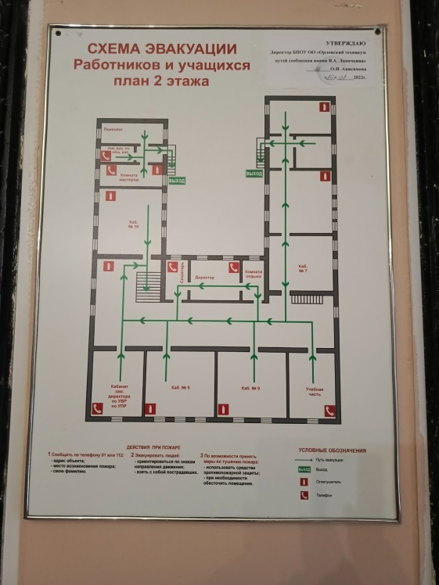
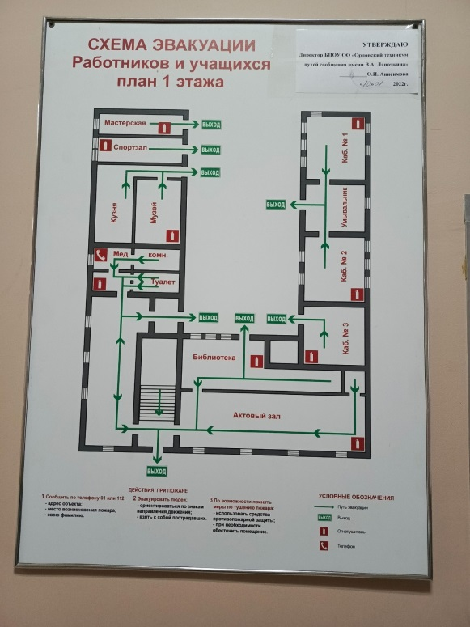
В 2025 году запланировано изготовление нового уголка по охране труда, где будет сделан упор на обновление информационных материалов по охране труда и антитеррористической деятельности.

Slide 18
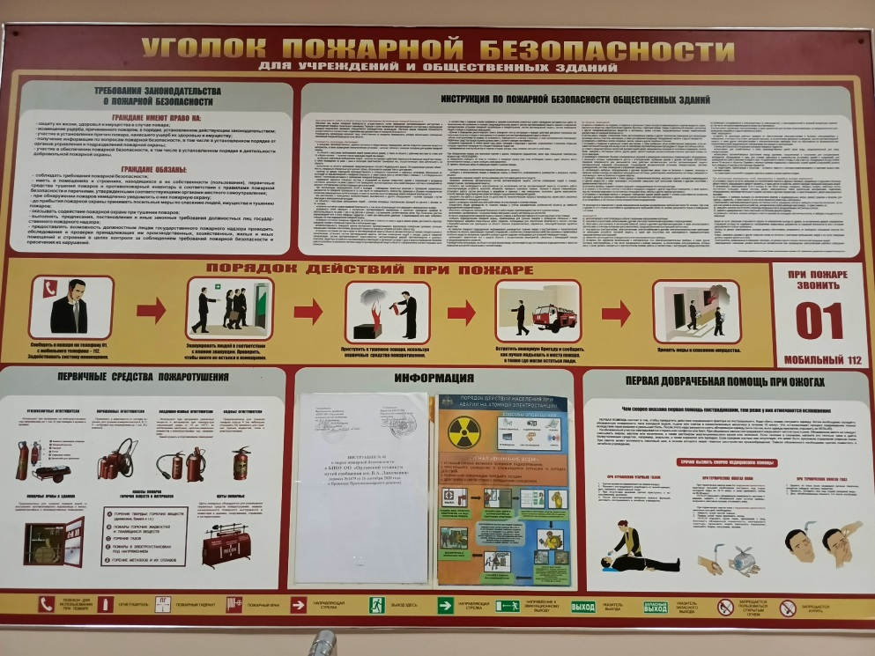
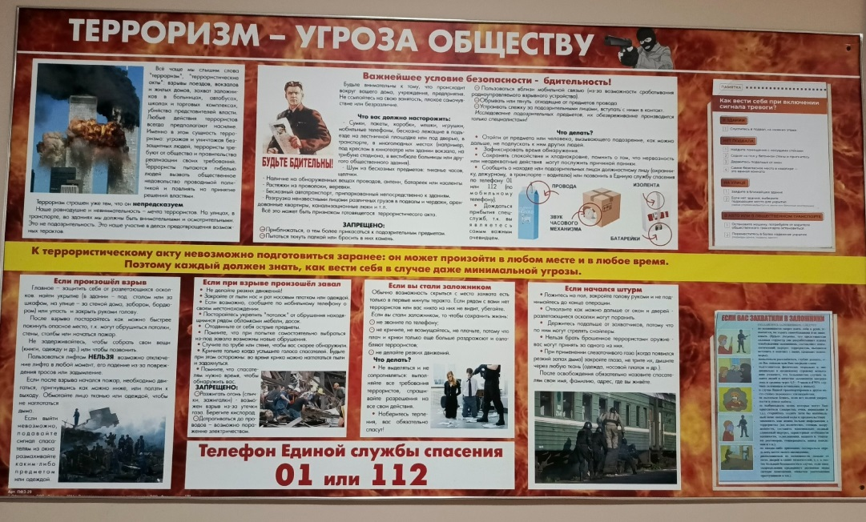
В БПОУ ОО «Орловский техникум путей сообщения им. В.А. Лапочкина» стенды «Охраны труда», «Пожарная безопасность», «Терроризм-угроза обществу», а так же схемы эвакуации расположены в общедоступных местах на территории техникума

Slide 19
В техникуме активно ведется информационная работа. Об изменениях в области охраны труда информация своевременно размещается в группе «Профсоюз техникума», WhatsApp, на странице «Наш профсоюз» на официальном сайте техникума, в группе ВК «ППО преподавателей и сотрудников БПОУ ОО «Орловский техникум путей сообщения им. В.А. Лапочкина».
За 2024 год в мой адрес и адрес профсоюзного комитета личных обращений, заявлений и жалоб от сотрудников по вопросам нарушений законодательства по охране труда не поступало.
информация размещена на странице «Наш профсоюз» на официальном сайте техникума https://otpsl-prof.or57.ru/novostnoi-blok
/ и в группе ВК «ППО преподавателей и сотрудников БПОУ ОО «Орловский техникум путей сообщения им. В.А. Лапочкина»
https://vk.com/public218341630

Slide 20
Благодарю за внимание

